Slide 1


R&D 전략사업부 주간보고서
1월 3주차
2025.1.13 (월)

Slide 2
목차
유지보수관리 플랫폼
NH손보 빅데이터 운영
R&D 전략사업부 주간회의 요약
R&D 전략사업부 개별 작업보고

Slide 3
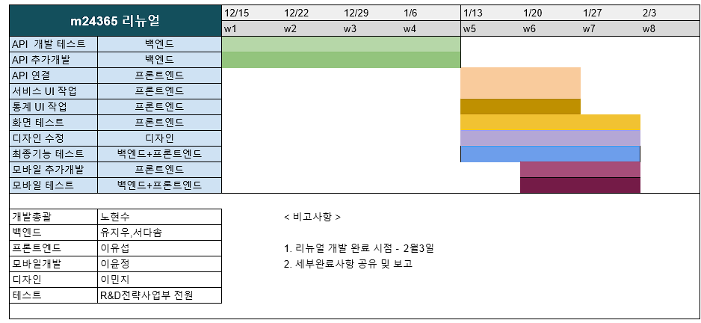
유지보수관리 플랫폼
01
M24365 리뉴얼 개발일정

Slide 4
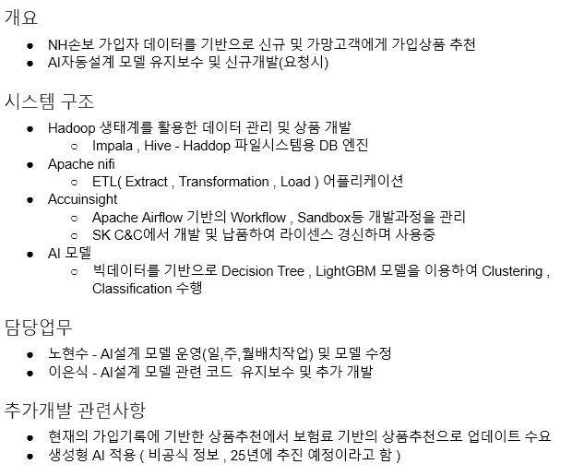
NH손보 빅데이터 운영
02
빅데이터기반 AI 자동설계 운영 및 개발

Slide 5
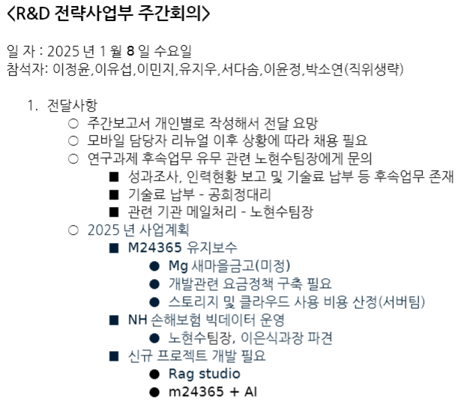
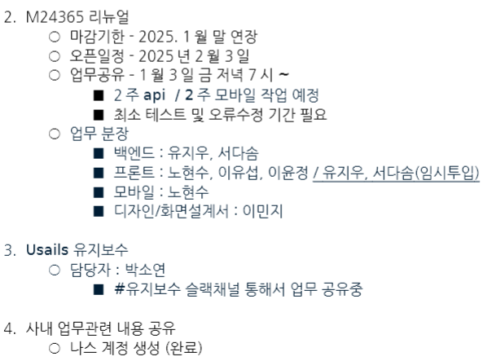
R&D 전략사업부 주간보고
03
주간회의

Slide 6
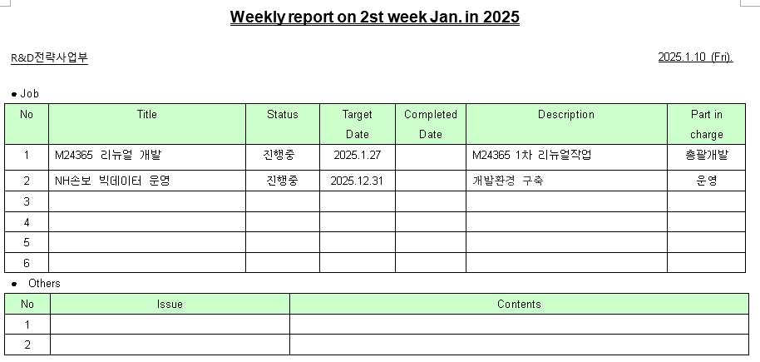
R&D전략사업부 개별 작업보고
04
개발총괄 - 노현수

Slide 7
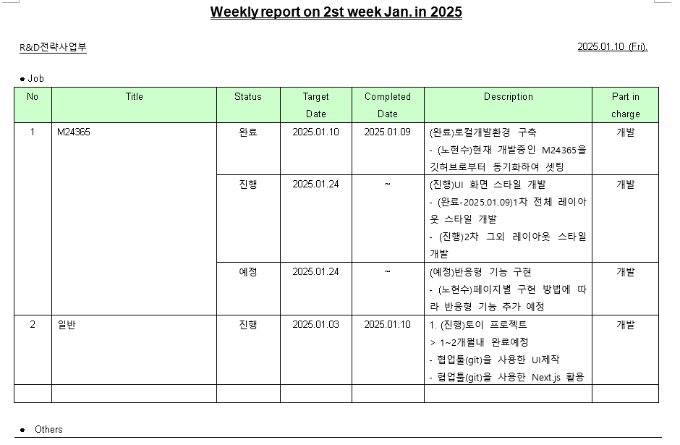
R&D전략사업부 개별 작업보고
04
프론트엔드 - 이유섭

Slide 8
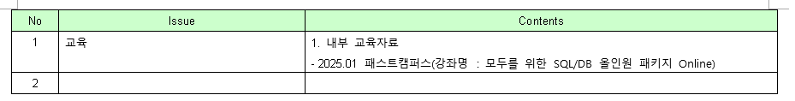
R&D전략사업부 개별 작업보고
04
프론트엔드 - 이유섭

Slide 9
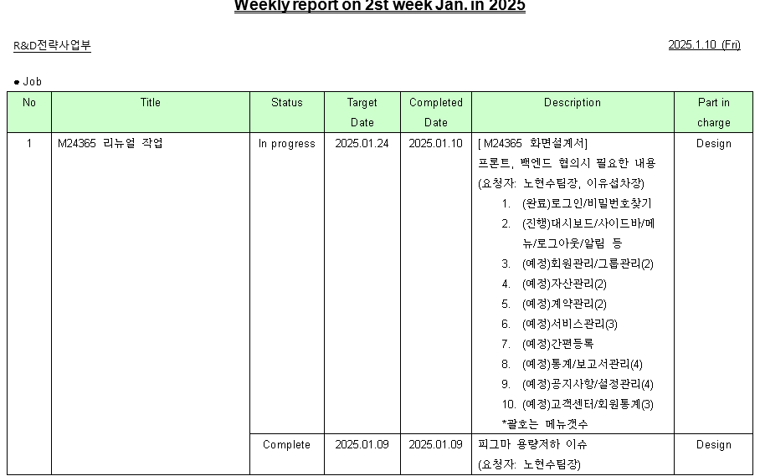
R&D전략사업부 개별 작업보고
04
디자인 – 이민지

Slide 10
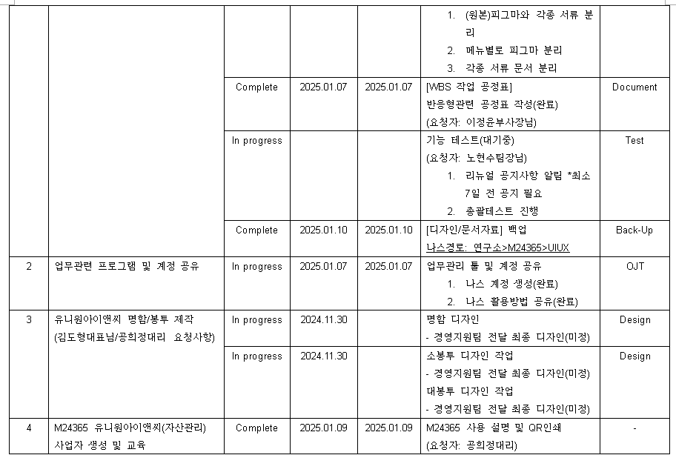
R&D전략사업부 개별 작업보고
04
디자인 – 이민지

Slide 11
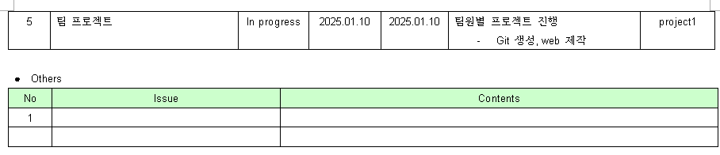
R&D전략사업부 개별 작업보고
04
디자인 – 이민지

Slide 12
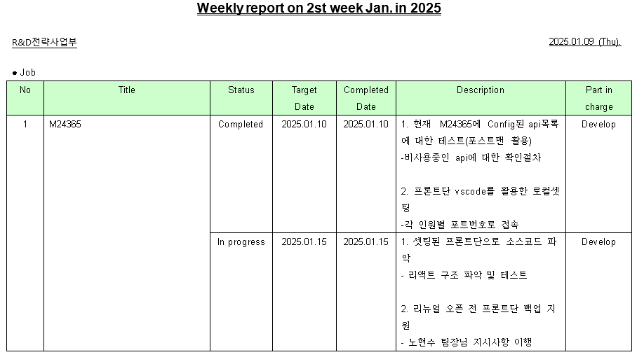
R&D전략사업부 개별 작업보고
04
백엔드 – 유지우

Slide 13
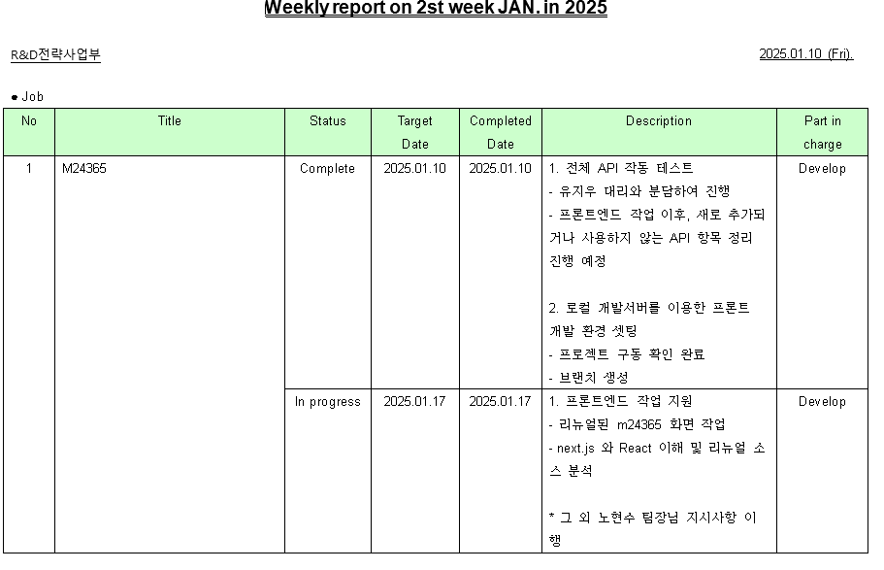
R&D전략사업부 개별 작업보고
04
백엔드 – 서다솜

Slide 14
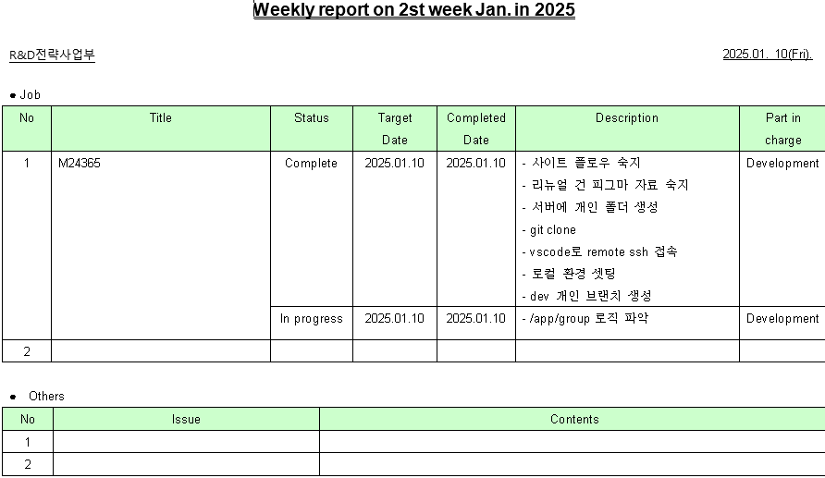
R&D전략사업부 개별 작업보고
04
모바일 – 이윤정

Slide 15
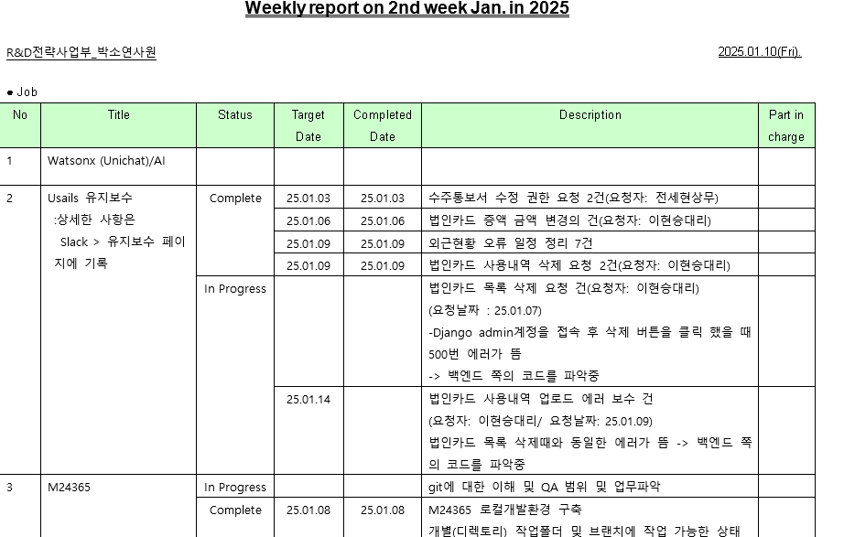
R&D전략사업부 개별 작업보고
04
박소연

Slide 16
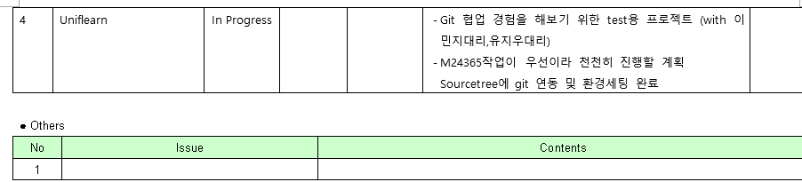
R&D전략사업부 개별 작업보고
04
박소연

Slide 17
감사합니다

